Slide 1
第二章 线性表
2.1 线性表的概念
2.2 线性表的顺序存储结构－顺序表
2.3 线性表的链式存储结构－单链表
2.4 单循环链表
2.5 双向循环链表
2.6 线性表的应用－一元多项式

Slide 2
第二章 线性表
教学目标
掌握线性表的概念及特点
掌握线性表具有的几种基本操作
熟练掌握线性表的两种存储结构，以下在相应存储结构下基本操作实现算法思想，注意线性表满和线性表空的条件
熟练掌握在JAVA环境下顺序表和链表的设计与实现，并进行模拟实训
能够应用线性表解决基本问题

Slide 3
2.1 线性表的概念
线性表L：是由n(n≥0)个数据元素(结点)a₁，a₂， …a_{n}组成的有限序列。其中数据元素的个数n定义为表的长度，当n=0时称为空表。
线性表记作：
L＝ (a₁，a₂，…a_{n}) (n>=0)
数据元素a_{i}(1≤i≤n)，其前驱元素为a_{i-1}，其后继元素为 a_{i+1} 。
线性表的每个元素，可以是简单数据，也可以是构造数据。比如含有大量数据记录的线性表就是文件。
在Java中，可以用类定义数据元素的数据类型。

Slide 4
例、学生健康情况登记表如下，把每一行看成一个结点，整个表就是一个线性表。
姓 名
学 号
性 别
年龄
健康情况
王小林
790631
男
18
健康
陈 红
790632
女
20
一般
刘建平
790633
男
21
健康
张立立
790634
男
17
神经衰弱
……..
……..
…….
…….
…….

Slide 5
2.1.1 线性表的逻辑特征：
(1)对非空的线性表，除第1个元素和最后1个元素外，每个元素只有一个直接前驱和直接后继。
(2)线性表中所有元素，其数据类型相同。
(3)线性表中数据元素是有序的。

Slide 6
2.1.2 线性表的基本运算（或基本操作）：
(1) 建立空的线性表SetNullList()
(2) 求线性表的长度GetLength()，返回整数
(3) 取第i个元素的结点 GetNode(i)：有这个节点，返回此元素，否则返回空
(4) 查找结点，返回引用或序号 Location(key)：找不到，返回－1或空引用
(5) 插入（在指定位置插入一个结点）Insert(i,node) ：在线性表指定地方插入一个元素，插入成功返回true，失败返回false

Slide 7
2.1.2 线性表的基本运算（或基本操作）：
(6) 追加Append(node) ：在线性表的表尾插入一个元素，插入成功返回true，失败返回false
(7) 删除（删除第i个结点）Delete(i)：若成功返回true，失败返回false
(8) 判表是否空 Empty()，返回true或false
(9) 遍历线性表VisitAll()：遍历线性表，返回数据
在Java中，可以用接口来定义线性表的操作集合。

Slide 8
2.2 线性表的顺序存储结构－顺序表
指用一组地址连续的存储单元，依次存储线性表中的数据元素，具体的说，就是用数组来存储顺序表。
其特征是，逻辑上相邻的元素结点，物理存储位置上也相邻。

Slide 9
线性表的第i个数据元素a_{i}的存储位置为 :
Loc(a₁)
a₁
a₂
a_{i}
a_{n}

Slide 10
2.2.1 顺序表的设计与实现步骤
在确定了数据的存储结构以后,按下面步骤设计顺序表.
数据元素定义--------实体类
数据操作定义--------接口
实现顺序表-----------实现数据操作接口的顺序表类

Slide 11
2.2.2顺序表的算法操作
(1) 建立空的线性表SetNullList()，顺序表不需此算法
(2) 求线性表的长度GetLength()，返回整数
(3) 取第i个元素结点 GetNode(i)：有此节点，返回对象，否则返回空
(4) 查找结点，返回序号 Location(key)：找不到，返回－1
(5) 插入(在指定位置插入结点)Insert(i,node) ：在指定地方插入一个元素，如果已满则插入失败，插入成功返回true，失败返回false
(6) 追加Append(node) ：在顺序表的表尾插入一个元素，如果已满则插入失败，插入成功返回true，失败返回false
(7) 删除（删除第i个结点）Delete(i)：若成功返回true，失败返回false
(8) 判表是否空 Empty()
(9) 遍历线性表VisitAll()：遍历顺序表，返回数据

Slide 12
2.2.2顺序表的算法操作
下面单独对(5) 插入（在指定位置插入一个结点）Insert(i,node)说明算法思想：
（1）判断顺序表的存储空间是否已满，或满结束并返回false。
（2）判断插入位置i 是否合法，或不合法结束并返回false。
（3）判断插入位置i是否是表尾，若是，不用移动元素，或不是，将第i 位开始的元素依次向后移动一个位置，空出第i个位置。
（4）将要插入的新元素e放入第i个位置。
（5）表长加1，插入成功，返回true。

Slide 13
2.2.3 顺序表的项目编程实训：
例题2-1,用顺序表实现学生成绩信息管理程序，程序运行主界面见上图，该程序文件名为ArrStudent.java，包含下面3个类1个接口。
StudScore类，定义数据元素(学生)
StudOperation接口，定义数据操作
ArrStudent类，顺序表
RunMain类，完成学生成绩管理程序

Slide 14
2.2.4时间复杂度分析分析
设表的长度为n。顺序表的增加与删除元素算法的时间主要化费在循环的结点后移语句上，该语句的执行次数（即移动结点的次数）是n-i+1。由此，所需移动结点的次数依赖于
(1) 表的长度
(2) 插入及删除位置i。
当i=n+1时，不移动->最好情况，时间复杂度是O(1)
当i=1时，需移动表中所有结点->最坏情况，时间复杂度是O(n)
平均时间复杂度是O(n)。
移动数据：n-i+1
a₁，…a _{i-1}，a_{i}，…，a_{n}
x

Slide 15
2.2.5顺序表的优缺点
优点：
可以随机存取表中任一元素
缺点：
在插入、删除某一元素时，需要移动大量元素，浪费存储空间，另外属于静态存储形式，数据元素个数不能自由扩充。
为克服这一缺点―――链表

Slide 16
2.2.6、顺序表实训：
用java语言，设计一个结点为学生分数（包含学号 ，姓名，分数）的顺序表，设计顺序表的基本操作及操作的实现，实现顺序表的创建，顺序表的判空，顺序表在指定位置增加元素和删除元素，顺序表追加元素，按序号或关键字在顺序表中查找元素等操作。

Slide 17
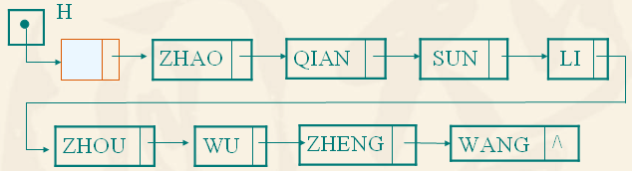
2.3线性表的链式存储结构――单链表
2.3.1 单链表
单链表是用一组任意的存储单元存储线性表的数据元素，这组存储单元可以是连续的，也可以是不连续的。
即：结点在存储器中的位置是任意的，也就是说逻辑上相邻的数据元素在物理上不一定相邻
为了能正确表示结点间的逻辑关系，在存储每个结点内容的同时，还必须存储指示其后继结点的地址next，这个地址称为指针(pointer)。
单链表的示意图

Slide 18
单链表中的每个元素称为一个结点，每个结点由两部分组成：
数据域：存储元素内容数据
指针域：存储直接后继结点的存储位置
data
next
单链表：上述链表每个结只有一个指针域，这种链表称为单链表（Single Linked)。
单链表中设头指针head指向开始结点，由于最后一个结点无后继，故结点的指针域为空，即NULL（图示中常用^表示)。

Slide 19
2.3.2 为何要增设头结点？
头结点：为了处理方便，在单链表的第一个结点之前附设一个结点，称之为头结点，头结点的数据域可以不存储任何信息，也可以存储如线性表长度等类似的附加信息（想想为什么有头结点，处理方便，算法写法统一），如下图所示。
注意：头结点不记入链表的长度。

Slide 20
2.3.3单链表的算法操作
(0) 建立空的线性表SetNullList()：产生一个空单链表，即只含一个头结点。
(1) 建立单链表SetLinkList() ：产生一个单链表。
(2) 求单链表的长度GetLength()，返回长度整数。
(3) 取第i个元素的结点 GetNode (i)：有此节点，返回其指针，否则返回空null
(4) 查找结点Location(key)：找到返回此结点的指针，找不到，返回空null
(5) 在指定位置i处插入一个结点Insert(i，node) ：插入成功返回true，失败返回false

Slide 21
2.3.3单链表的算法操作
(6) 追加Append(node) ：在链表尾追加一个元素，插入成功返回true，失败返回false
(7) 删除第i个结点Delete(i)：若成功返回true，失败返回false
(8) 判表是否空 Empty()
(9) 遍历单链表VisitAll()：遍历单链表，返回数据
注意：上述运算中，位置i的起始为0，0代表的位置是头结点的位置。

Slide 22
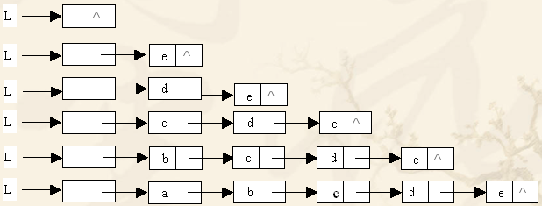
2.3.4单链表部分算法实现的逻辑思路
(1) 建立单链表SetLinkList() ：可用头插法，即在头结点后不断插入新结点。
从一个空表开始，重复读入数据，生成新结点，将读入数据存放到新结点的数据域中，将该新结点插入到链表的前端

Slide 23
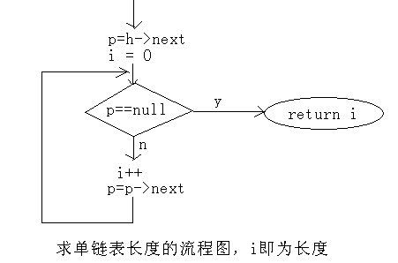
(2)求单链表的长度GetLength()，返回长度整数。
从头结点找到链表尾计算长度，下图所示。

Slide 24
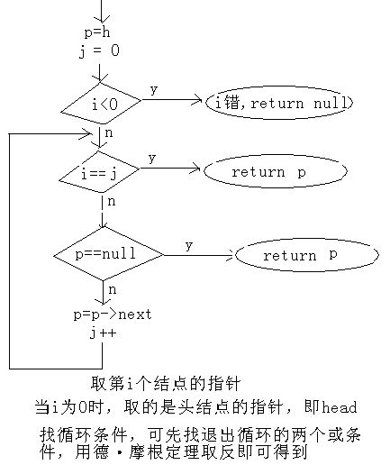
(3) 取第i个元素的结点 GetNode (i)：有此节点，返回其指针，否则返回空null（说明：i为0时，取的是头结点的指针）

Slide 25
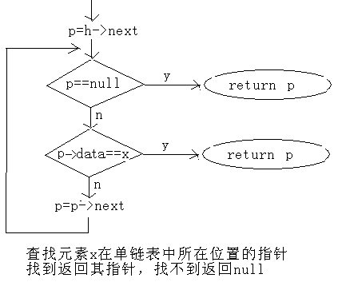
(4) 查找结点Location(key)：找到返回此结点的指针，找不到，返回空null

Slide 26
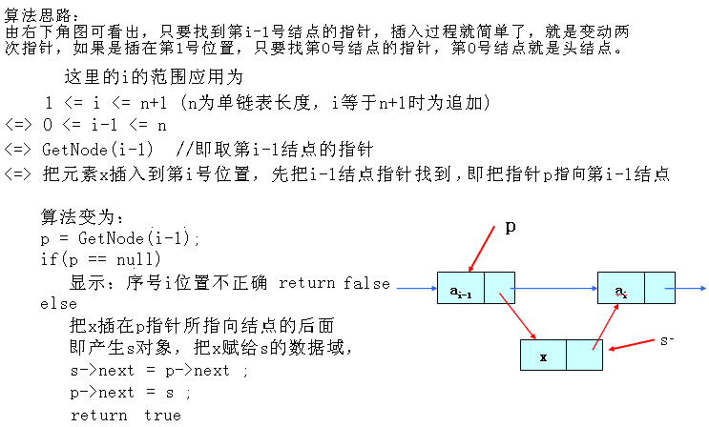
(5) 在指定位置i处插入结点Insert(i，node) ：插入成功返回true，失败返回false（找到ai-1结点的存储地址p是关键）

Slide 27
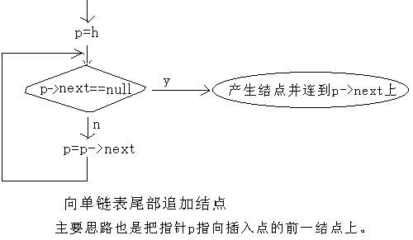
(6) 追加Append(node) ：在链表尾追加一个元素，插入成功返回true，失败返回false

Slide 28
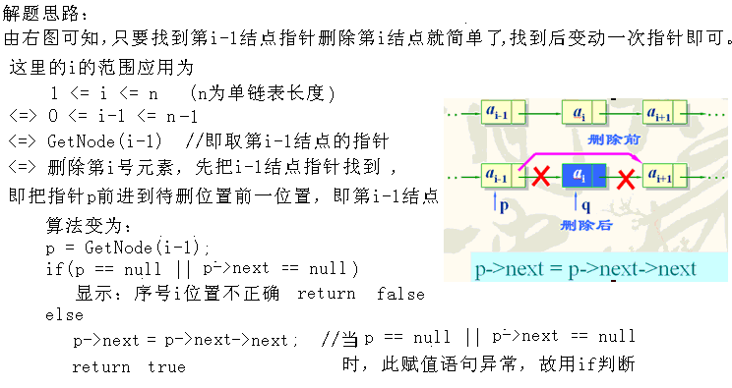
(7) 删除第i个结点Delete(i)：若成功返回true，失败返回false（在单链表中结点ai的存储地址是在其直接前趋结点ai-1的指针域next中，所以找到ai-1的存储地址p是关键）

Slide 29
(8) 判表是否空 Empty()
(9) 遍历单链表VisitAll()：遍历单链表，返回数据
单链表的优点：
在单链表上实现插入和删除运算，无须移动结点，仅需修改指针。

Slide 30
2.2.5、单链表实训：
用java语言，设计一个结点为学生分数（包含学号 ，姓名，分数）的单链表，设计单链表的基本操作及操作的实现，实现单链表的创建，单链表的判空，单链表在指定位置增加元素和删除元素，单链表追加元素，按序号或关键字在单链表中查找元素等操作。

Slide 31
单链表课外作业：
（1） 已有一个单链表是有序的，现在插入数据x，要求插入后仍然有序
（2）已有一个单链表是有序的，现在删除数据x，若x不存在，输出一段提示信息。
（3）已有一个单链表，对其进行逆转处理
要求：按单链表有头结点情况写出并上机调试通过。

Slide 32
2.4 单循环链表
循环链表是一种头尾相接的链表。其特点是无须增加存储量，仅对表的链接方式稍作改变，即可使得表处理更加方便灵活。
单循环链表：在单链表中，将终端结点的指针域NULL改为指向表头结点的或开始结点，就得到了单链形式的循环链表，并简单称为单循环链表。
单循环链表的头结点：
为了使空表和非空表的处理一致，循环链表中也可设置一个头结点。这样，空循环链表仅有一个自成循环的头结点表示。如下图所示：

Slide 33
a₁
…
a_{n}
head
⑴ 非空单循环链表
⑵空单循环链表
在用头指针表示的单链表中，找开始结点a₁的时间是O(1)，然而要找到终端结点a_{n}，则需从头指针开始遍历整个链表，其时间是O(n)

Slide 34
在很多实际问题中，表的操作常常是在表的尾位置上进行，此时头指针表示的单循环链表就显得不够方便.如果改用尾指针rear来表示单循环链表，则查找开始结点a₁和终端结点a_{n}都很方便，它们的存储位置分别是rear–>next—>next和rear，显然，查找时间都是O(1)。因此，实际中也常采用尾指针表示单循环链表。
…
a₁
a_{n}
rear

Slide 35
1、单循环链表的优点
从任一结点开发，可以找到其他结点。
在用头指针表示的单链表中，找开始结点a1的时间是O(1)，然而要找到终端结点an，则需从头指针开始遍历整个链表，其时间是O(n)
而在单循环链表中，查找任意节点的时间复杂度都是O(n)

Slide 36
2、单循环链表与单链表操作上的区别
单循环链表与单链表的操作基本一致，唯一的差别是，判断是否指向尾结点的条件不同。
由于单循环链表中没有NULL指针，故判断是否指向尾结点的条件，就不再像非循环单链表那样判断p或p—>next是否为空，而是判断它们是否等于头指针，而是判断p或p—>next是否等于head

Slide 37
  2.5 双向（循环）链表
  双向循环链表：在单链表的每个结点里再增加一个指向其直接前趋的指针域prior，这样形成的链表中有两个方向不同的指针链，故称为双向链表
  双向循环链表的结点形态
存储数据元素
结点
指针域
数据域
指针域
后继结点地址
前趋结点地址

Slide 38
L
p
(b)空的双向循环链表
L
a
b
c
（c）非空的双向循环链表
双循环链表一般由头指针唯一确定的，将头结点和尾结点链接起来构成循环链表，并称之为双向链表。
设指针p指向某一结点，则双向链表结构的对称性可用下式描述：
p—>prior—>next=p=p—>next—>prior

Slide 39
双向链表结点p前的插如数据x的操作：
q= new DuLNode;
q->data=x;
q->prior=p->prior;
q->next=p;
p->prior->next=q;
p->prior=q;
p
a_{i-1}
a_{i}
x
q

Slide 40
双向链表结点p前的插如数据x的操作：
q= new DuLNode;
q->data=x;
q->prior=p->prior;
q->next=p;
p->prior->next=q;
p->prior=q;
p
a_{i-1}
a_{i}
x
q

Slide 41
双向链表结点p前的插如数据x的操作：
q= new DuLNode;
q->data=x;
q->prior=p->prior;
q->next=p;
p->prior->next=q;
p->prior=q;
p
a_{i-1}
a_{i}
x
q

Slide 42
删除p指针所指的结点：
p–>prior–>next=p–>next;
p–>next–>prior=p–>prior;
p
a_{i-1}
a_{i}
a_{i+1}

Slide 43
删除p指针所指的结点：
p–>prior–>next=p–>next;
p–>next–>prior=p–>prior;
p
a_{i-1}
a_{i}
a_{i+1}

Slide 44
删除p指针所指的结点：
p–>prior–>next=p–>next;
p–>next–>prior=p–>prior;
双向链表的插入、删除灵活；链表维护的工作量大，所需的存储空间较大。
p
a_{i-1}
a_{i}
a_{i+1}

Slide 45
2.6 线性表的应用－一元多项式相加
1、一元多项式的表示
多项式的操作是表处理的典型用例。数学上,一元多项式可按降幂写成：（指数为正整数的情况）
P _{n} (x) = p_{n} x^{n} + p_{n-1} x^{n-1} + … p₁ x + p₀
Q _{m} (x) = q_{m} x^{m} + q_{m-1} x^{m-1}+ … q₁x + q₀
其中：p_{n 、}q_{m}不为0

Slide 46
存储结构：用线性链表表示。增加头结点，每个结点有
coef:系数 exp指数 next：指针其中，头结点的exp为-1。
coef
exp
next
多项式 A (x) = 5 x ¹⁷ + 9 x ⁸ + 3x +7
ha
-1
5
17
9
8
3
1
7
0
∧

Slide 47
2.6 线性表的应用－一元多项式相加
例：求两多项式的和多项式
A (x) = 5 x ¹⁷ + 9 x ⁸ +3x+7
B (x) = – 9 x ⁸ +22 x ⁷ +8 x
一元多项式相加运算规则：指数相同的项系数相加
A (x) 与B (x)相加的和多项式为
C (x) = A (x) + B (x) = 5 x ¹⁷+ 22 x ⁷ + 11x +7
设多项式A (x) ，B (x)分别用带表头结点的线性链表ha，hb表示,完成：ha=ha+hb

Slide 48
一元多项式加法算法主要步骤
分别对两个链表ha 、hb进行扫描，设 工作指针pa 、 pb分别指向两个多项式当前进行比较的结点，q指针指向pa的前驱，初始：
q=ha; pa=ha->next; pb=hb->next;
若pa,pb都不为空：则比较两者指数：
pa->exp > pb->exp： q,pa后移；
pa->exp = pb->exp：将pb所指结点的系数“加”到pa所指结点
的系数上；若和为0，则pa所指结点删除。
q , pa, pb调整
pa->exp <pb->exp ： 从表hb中复制pb所指结点的coef,exp，并将其插入到
ha表pa所指结点之前；
若pb不空：hb表中从pb开始的结点插入到ha表尾上

Slide 49
实训作业
1、线性表v的数据递增有序，试将x插入表中并保持有序性
（1）表顺序表示
（2）链表表示
（3）带有头结点的链表
2、写一个线性表的转置算法（顺序和链表表示两种情况）
（a₁,a₂,….,a_{n})变为（a_{n},a_{n-1},….,a₁)
3、有两个线性表A和B，它们的每个结点的数据部分是一个整数，请把这两个线性表A和B前后相连为一个新线性表C（A表内容在前，B表内容在后），设计并实现其基本算法，并编写菜单，实现它的各种操作。
4、编写一个程序实现两个一元多项式的相加，要求用单链表存储数据。两个一元多项式及相加后的式子如下：
* f(x) = 3x⁵+4x³+2x²-8x+10
* g(x) = x¹⁵+4x⁹-45x⁵-7x³+1
* f(x) + g(x) = x¹⁵+4x⁹-42x⁵-3x³+2x²-8x +11

Slide 50
小结
1 线性表的概念
2 线性表的顺序存储结构－顺序表
3 线性表的链式存储结构－单链表
4 单循环链表
5 双向循环链表

